Slide 1
De l’élaboration du plan stratégique a sa déclinaison opérationnelle

Slide 2
INTRODUCTION "Un objectif sans plan n'est qu'un souhait » - Antoine de Saint-Exupéry

Slide 3
Introduction
« Comment peut-on définir la stratégie d’une université ? La stratégie d’une université peut-elle être unique pour l’ensemble de ses activités ou est-elle obligatoirement multiple et spécifique à chacune de ses activités ? »
(B. Dizambourg dans « les spécificités de la stratégie des universités »)
1/ Les universités sont des organisations spécifiques
L’université relève plus de la catégorie des organisations en réseau que d’une organisation classique, ce qui peut rendre difficile une stratégie dite « unique » à l’échelle d’un établissement
Les conditions stratégiques de l’activité universitaire sont donc non seulement très variables entre universités mais aussi au sein même de l’université

Slide 4
Introduction
2/ Les universités cherchant à diversifier leurs ressources, elles s’organisent pour financer des segments stratégiques de leurs activités
Stratégie de développement économique (AAP ASDESR)
Transformation de l’offre de formation et réussite étudiante (AAP NCU)
Stratégie du rôle sociétal (AAP IDEES)
Stratégie d’attractivité des formation (AMI-CMA)
Trajectoire d’accélération d’innovation scientifique (PEPR)

Slide 5
Introduction
3/ Affirmant leurs rôles sur leur territoire, les universités différencient leurs stratégies dans le cadre de leurs relations partenariales
Avec l'enseignement supérieur et de la recherche
Convention de coordination territoriale
Avec le monde socio-économique
Les sociétés d’accélération du transfert de technologies (SATT)
Les Fondations, interfaces uniques du mécénat entre l'université et le monde socioéconomique
À l’international
Les universités européennes

Slide 6
Introduction
4/ Les universités ont dû dans la dernière décennie multiplier les documents d’orientations stratégiques à l’initiative de la tutelle dans le cadre de son dialogue rénové avec les établissements
Contrat d’établissement
Contrat d’objectifs, de moyens et de performance
Schéma pluriannuel de la stratégie immobilière
Projet urbain (dans le cadre de la dévolution du patrimoine)
Schéma directeur de la transition écologique
5/ Les universités sont de plus en plus en situation de concurrence
Idex, processus de regroupement, EPE, université Européenne,…
Elles sont donc amenées à développer des stratégies de différenciation, à l’image de ce qui est demandé dans le cadre des contrats d’objectifs et de moyens et son axe 6 « signature »

Slide 7
Introduction
En conclusion, compte tenu de l’écosystème complexe de l’enseignement supérieur, on observe une démultiplication de documents stratégiques hétérogènes dans :
Leurs temporalités
Leurs périmètres
Leurs finalités
Leurs acteurs
Leurs commanditaires
Leurs suivis
Leurs méthodologies
qui peut entrainer un risque d’empilement, de chevauchement, de contradiction des objectifs et donc de perte de sens et de vision, de mauvais usage des moyens obtenus, de démultiplication de gouvernances de projets et de sur-sollicitation d’une administration qui doit continuellement se réinventer

Slide 8
Introduction
L’enjeu pour une direction est donc de « construire une valeur ajoutée globale complémentaire aux stratégies sectorielles, l’impact d’une université n’étant pas réductible à la somme de ce qu’elle produit en formation et en recherche »
Elle doit assurer l’alignement stratégique et organisationnel, l’optimisation des ressources, la soutenabilité de la trajectoire par un document de référence qui décrit la vision à long terme de l'organisation, ses objectifs prioritaires, les moyens pour les atteindre, et les ressources nécessaires identifiant les axes, le socle de valeurs, sur une longue période
Le plan stratégique, le plan de développement stratégique, le plan d’orientation stratégique,… peut être une réponse, il n’est donc pas un outil d’opérationnalisation, il n’a pas d’impact immédiat sur la trajectoire de l’établissement.

Slide 9
Introduction
En revanche il permet de :
définir les objectifs à moyen et long termes auxquels se référer tenant compte du contexte et des priorités nationales et régionales
analyser l’environnement et accroître la coordination et la cohérence des établissements
attribuer les ressources en fonction des objectifs
encadrer les initiatives mises en œuvre pour y arriver
évaluer d’une manière continue les résultats
réduire les risques

Slide 10
Introduction
Il peut donc être un formidable :
moyen de communication et de motivation
un levier de mobilisation
un vecteur de développement continu
un outil réflexif et d’introspection
un outil d’attractivité
un outil de dialogue et de construction de partenariat
un engagement public envers les citoyennes et les citoyens
Et donc une démonstration ou l’aboutissement d’une maturité réflexive et politique de l’établissement

Slide 11
Les étapes de l’élaboration d’un plan stratégique
Analyse de l'environnement
Définition de la base de la stratégie
Définition des orientations et objectifs stratégiques
Ressources nécessaires et allocation
Gouvernance et suivi
Gestion du changement

Slide 12
1- ANALYSE DE L’ENVIRONNEMENT

Slide 13
1 – Analyse de l’environnement
Quelle est l’histoire de l’institution, qui sommes-nous ?
Quels sont les facteurs externes qui influent sur l’organisation ?
Quelles sont les contraintes/occasions favorables pour l’organisation ?
Quelles sont les opportunités/menaces que nous cache l’avenir ?
Quels sont nos challenges?
Quelle stratégie devrait être pour l’avenir ?
Quelles sont les actions à entreprendre ?

Slide 14
1 – Analyse de l’environnement
1ère étape : le plan d’action doit être basé sur une analyse approfondie de l’environnement interne et externe de l’organisation.
Pour identifier et comprendre les forces et les faiblesses internes, mais aussi les opportunités et les menaces externes.
Ensuite croiser les analyses pour disposer d’une vision synthétique pour définir les priorités stratégiques.

Slide 15
1 – Analyse de l’environnement
L’analyse SWOT
Diagnostic interne :
Forces (S) : atouts, compétences clés qui donnent un avantage (expertise technique, RH/ fi solides, innovations récentes, classements, marque forte, renommée internationale de la recherche, compétences en formation continue, variété et complémentarité des disciplines enseignées, présence
de structures efficaces comme l’Observatoire des Formations et de l’Insertion Professionnelle).
Faiblesses (W) : à améliorer (limites opérationnelles, contraintes budgétaires, défis organisationnels ou techno, processus inefficaces, ressources insuffisantes, bureaucratie excessive, manque de prestige pour attirer et garder les meilleurs étudiants/agents, circulation de l’information parfois complexe entre les services et composantes, offre partenariale confuse et peu lisible pour les entreprises.

Slide 16
1 – Analyse de l’environnement
Diagnostic externe :
Opportunités (O) : facteurs ext exploitables (partenariats potentiels, nouvelles technologies, évolution favorable de la réglementation, développement de réseaux internationaux, mise en place de nouvelles structures comme le Learning Center Innovation, potentiel élevé d’articulation entre l’offre de compétences et les besoins des entreprises).
Menaces (T) : facteur ext pouvant poser des risques (évolutions réglementaires défavorables, risques économiques ou politiques, rigidité ministériel limitant l’autonomie, contexte économique défavorable impactant les entreprises partenaires, évolution incertaine des financements comme la TA/les recettes de formation continue, concurrence accrue entre établissements d’enseignement supérieur).

Slide 17
1 – Analyse de l’environnement
L’analyse les facteurs environnementaux par la méthode PESTEL
L’analyse PESTEL permet de mettre en exergue les opportunités et les menaces de l’environnement d’une structure. Elle s’inscrit ainsi dans la continuité de la matrice SWOT en la complétant.
Les 6 composantes
1. Politique : gouvernementales en matière d’enseignement supérieur, financement public des universités, réformes de l’éducation, RI et accords d’échanges universitaires.
2. Economique : situation économique générale du pays, taux de chômage des diplômés, besoins du marché du travail, coût des études et endettement étudiant.
3. Socioculturel : évolution démographique et nombre d’étudiants potentiels, attentes des étudiants et des familles, diversité et inclusion sur les campus, tendances en matière de choix de carrière,

Slide 18
1 – Analyse de l’environnement
4. Technologique : développement de l’enseignement en ligne et à distance, outils numériques pour l’apprentissage et la recherche, IA dans l’éducation, Cybersécurité des données universitaires.
5. Ecologique : durabilité des campus, intégration du développement durable dans les programmes, recherche sur les enjeux environnementaux, attentes des étudiants en matière d’écoresponsabilité.
6. Légal : réglementations sur l’accréditation des programmes, lois sur la protection des données des étudiants, cadre juridique de la recherche, droits de propriété intellectuelle.

Slide 19
1 – Analyse de l’environnement
L’analyse des Parties Prenantes internes et externes : identification et évaluation des intérêts, influences et impacts.
Le « Benchmarking » : comparaison pour se situer, via des analyses comparatives des modes de gestion et d’organisation, récupération des bonnes pratiques.
7 types : interne, fonctionnel (fonction précise), générique (horizontal), concurrentiel, technique, innovation, environnemental et social (RSE).

Slide 20
2- LA BASE DE LA STRATEGIE

Slide 21
2. La base de la stratégie
Un plan stratégique commence par des énoncés de vision, de mission et de valeur clairs et concis qui définissent l'objectif principal de l‘établissement et ses buts à long terme
A partir de l’analyse de l’environnement, l’objectif sera de répondre aux 3 questions :
Où voulez-vous aller ? La vision est une projection dans le futur, le fait de formuler une déclaration claire de l'orientation à long terme de l’établissement, C’est une description d’un état futur et désirable de l’université
Pourquoi l’établissement existe-t-il ? La mission correspond à la raison d’être de l’université
Quelles valeurs correspondant à des principaux fondamentaux caractérisent le fonctionnement de l’université et guident les comportements des personnes qui y travaille ?

Slide 22
2. La base de la stratégie
En résumé, les visions universitaires tendent à être ambitieuses et tournées vers l’avenir, tandis que les missions se concentrent davantage sur les objectifs actuels et les moyens concrets pour les atteindre
Ensemble, elles définissent l’identité et les aspirations de l’institution
Exemples de visions universitaires
Etre une université d’excellence socialement responsable
Etre l’université qui prend part à de grandes transformations au bénéfice de la société
Être un leader mondial dans la recherche et l’enseignement supérieur
Devenir un pôle d’innovation et de créativité reconnu internationalement

Slide 23
2. La base de la stratégie
Exemples de missions universitaires
Produire de nouvelles connaissances, transmettre et partager les savoirs, préserver et enrichir le patrimoine scientifique, culturel, intellectuel et artistique
Contribuer à la démocratisation de l’enseignement supérieur et à la réussite étudiante aux trois cycles d’études
Former des générations étudiantes engagées et créatrices, des citoyens et citoyennes de premier plan, des scientifiques et des leaders exerçant une influence marquée sur l’évolution des sociétés
Offrir une formation supérieure adaptée sans cesse à l’évolution de la société et de ses besoins
Stimuler, développer et promouvoir la curiosité scientifique et artistique, la pensée analytique, le sens critique, la créativité, l’autonomie et l’engagement

Slide 24
2. La base de la stratégie
Université Gaston Berger – Sénégal
IGESR\Interventions\GISGUF octobre 2024\PSUGB_2021-2025.pdf
Université du Québec – Canada
IGESR\Interventions\GISGUF octobre 2024\Plan_strategique-20-25_uniQuébec.pdf
Université de Grenoble Alpes – France
IGESR\Interventions\GISGUF octobre 2024\plan strat 2021_FR_COURT-15avril2021.pdf

Slide 25
3- DEFINITION DES ORIENTATIONS ET OBJECTIFS STRATEGIQUES

Slide 26
3. Définition des orientations et objectifs stratégiques
Les orientations stratégiques constituent le cadre au sein duquel s'inscrivent les objectifs et nos actions. Elles permettent de mettre en place les mécanismes concrets pour atteindre les ambitions
La phase du choix des objectifs stratégiques dans une démarche de planification à long terme est très importante. Ce sont eux qui vont relier la réflexion et l'action
Un objectif stratégique est une cible concrète à atteindre à moyen et à long terme. Il contribue à matérialiser la réalisation de la finalité stratégique globale

Slide 27
3. Définition des orientations et objectifs stratégiques
La méthode SMART est souvent préconisée. Elle consiste à définir des objectifs et indicateurs :
Spécifiques (clair, compréhensible, sans ambiguïté)
Mesurables (pourra-t-on mesurer facilement si l’objectif est atteint ?)
Accessibles (Vérifier que l’objectif n’est pas trop ambitieux )
Réalistes (l’université a t-elle les moyens humains et matériels suffisants et/ou les moyens de les acquérir? )
Temporellement définis (y a-t-il une date de début et une date de fin clairement définie ?)
La description de l’objectif doit être claire afin que la communauté en comprenne le sens
Elle est accompagnée d'un ou plusieurs indicateurs de performance pour en mesurer le succès

Slide 28
3. Définition des orientations et objectifs stratégiques
Université du Québec – Canada
IGESR\Interventions\GISGUF octobre 2024\Plan_strategique-20-25_uniQuébec.pdf

Slide 29
4- RESSOURCES NECESSAIRES ET ALLOCATION

Slide 30
4. Ressources nécessaires et allocation
Primordial d’évaluer les ressources clés pour les aligner sur les objectifs stratégiques :
Financières : estimer les coûts associés à chaque axe stratégique et les sources de financement possibles.
Budget fonctionnement : pour les dépenses courantes (salaires, maintenance des infrastructures, fournitures).
Budget investissement : pour les nouveaux projets (constructions, équipements, nouvelles technologies).
Fonds innovation : pour financer les initiatives stratégiques (projets de recherche, partenariats, innovations pédagogiques).
Subventions et partenariats : recherche de financements externes (gouvernementaux, européens, privés) pour soutenir les grands projets dans la recherche et pédagogie.
Priorisation des investissements : affecter les ressources aux projets ayant un impact direct sur les objectifs du plan (développement de nouvelles formations, création de laboratoires).
Budget flexible : prévoir une marge et ajuster les priorités en cours de route.
Suivi budgétaire rigoureux : outils de suivi pour s’assurer de l’efficience des dépenses et de l’atteinte des résultats.

Slide 31
4. Ressources nécessaires et allocation
RH : identifier les compétences requises et les besoins en recrutement, en formation/développement, redistribution des tâches, encadrement et soutien via mise en place d’une équipe de pilotage = responsables par axe stratégique + consultants/experts externes.
Matérielles et infrastructurelles : bâtiments, équipement et ressources mat adaptés au besoin (optimisation des espaces, achat/rénovation des équipements, maintenir bâtiment en favorisant les pratiques durables (éco d’énergie, gestion des déchets).
Informationnelles et intellectuelles : données et savoir-faire fondamentales dans la prise de décision et l’évaluation.

Slide 32
4. Ressources nécessaires et allocation
Technologie et infrastructure : essentielles pour soutenir les actions du plan.
Infrastructures informatiques : serveurs, systèmes de gestion des données, plateformes d’e-learning.
Logiciels spécialisés : outils de gestion universitaire (inscriptions, finances), outils collaboratifs, logiciels d’analyse de données.
Outils de communication et collaboration : visioconférences, messageries instantanées, gestion de projets collaboratifs.

Slide 33
5- GOUVERNANCE ET SUIVI

Slide 34
Le suivi d’un plan stratégique implique une gouvernance dédiée, claire, organisée, impliquant des niveaux de responsabilité et décisionnels et des instances collégiales qui assurent le suivi régulier de la stratégie. Les actions concrètes et réalisables du plan d’actions sont affectées à des personnes identifiées avec un échéancier.
5. Gouvernance et suivi
COPIL
Direction, responsables clés.
Valider la stratégie, les priorités et les grandes orientations.
Superviser l’avancement du plan stratégique.
Arbitrer les décisions stratégiques majeures et les réallocations de ressources.
COTEC
Responsables, chefs de projets, coordinateurs.
Assurer le suivi des actions stratégiques au niveau opérationnel.
Veiller à la coordination.
Assurer la remontée des informations et proposer des ajustements si des écarts sont constatés.
GT THEMATIQUES
Experts métiers, collaborateurs, externes.
Gérer des projets spécifiques et transversaux liés à des objectifs stratégiques particuliers.
Proposer des solutions, mettre en œuvre des actions, faire des retours réguliers aux comités.

Slide 35
Une stratégie de communication : la réussite d’un plan stratégique dépend d’une communication efficace, claire, proactive, inclusive
5. Gouvernance et suivi
1. Objectifs
Informer : vision, mission, objectifs, actions.
Utiliser les bons canaux, en segmentant correctement les parties prenantes.
Mobiliser/fédérer : encourager l'adhésion et l’engagement, sentiment d’appartenance de tous les acteurs/chaque étape.
Suivre, évaluer l’efficacité des actions, ajuster les stratégies/actions : retours d’information réguliers,
Maximiser les chances de succès.

Slide 36
5. Gouvernance et suivi
2. Analyse des parties prenantes
Identification des parties prenantes : qui doit être informé ? (dirigeants, employés, syndicats, partenaires, étudiants, média).
Analyse des besoins/attentes : comprendre les préoccupations, les intérêts et les niveaux de pouvoir/influence de chaque groupe.
3. Messages
Diffusion efficace des messages clés.
Clarifier la vision et mission de l'organisation.
Expliquer les objectifs à atteindre et pourquoi ils sont essentiels.
Bénéfices pour les parties prenantes.
Encourager la participation active des parties prenantes dans le processus (ateliers de travail, groupe de discussion, feedback).

Slide 37
Canaux de communication
5. Gouvernance et suivi
Interne
Réunions de présentation : sessions d'info/événements pour équipes/leaders.
Newsletters et emails : régulières avec MAJ sur l’avancement du plan.
Intranet/plateformes collaboratives : diffusion des documents stratégiques, partage des retours d’info et des succès.
Webinaires et ateliers : espaces de dialogue et de clarification.
Externe
Communiqués de presse/réseaux sociaux/site web : couverture médiatique positive.
Partenaires socio-éco.
Manifestation de lancement pour assurer grande visibilité.
Communiquer = renforcer la motivation des personnes impliquées, la confiance des partenaires et susciter l’adhésion des parties prenantes.

Slide 38
Une stratégie de communication
5. Gouvernance et suivi
Plan d’actions
Calendrier : moments clés (lancement du plan, étapes majeures, revue annuelle).
Responsabilités : définir les rôles/responsabilités pour chaque canal et action de communication (qui fait quoi).
Fréquence : maintenir l'engagement sans surcharger l'audience.
KPI : taux ouverture emails/newsletters, likes/partages sur réseaux sociaux, taux participation réunions/ateliers, feedback enquêtes/sondages.
Risques et crises : identifier les potentiels points de friction/résistance (en interne, critiques médiatiques) pour préparer des réponses appropriées.

Slide 39
Des outils de suivi et d’évaluation
5. Gouvernance et suivi
Le TdB stratégique permet de mesurer la performance, vérifier l’atteinte des objectifs, déclencher des actions correctives si nécessaire, d’ajuster les objectifs et trajectoires en accord avec les parties prenantes.
Qualitatifs et quantitatifs : KPIs doivent mesurer à la fois les résultats chiffrés (croissance des RP, réduction des coûts structurels) et les progrès qualitatifs (amélioration des processus internes).
Définir des objectifs clairs : 1 KPI = 1 objectif précis du plan.
SMART : indicateurs Spécifiques, Mesurables, Atteignables, Réalistes et Temporellement définis.
TdB : outils visuels pour surveiller les KPI et faciliter la prise de décision.
Rapports de suivi : réguliers (mensuels/trimestriels) fournissant les analyses détaillées sur l’avancement des actions, les résultats obtenus et les écarts par rapport aux obj initiaux.

Slide 40
6- GESTION DU CHANGEMENT

Slide 41
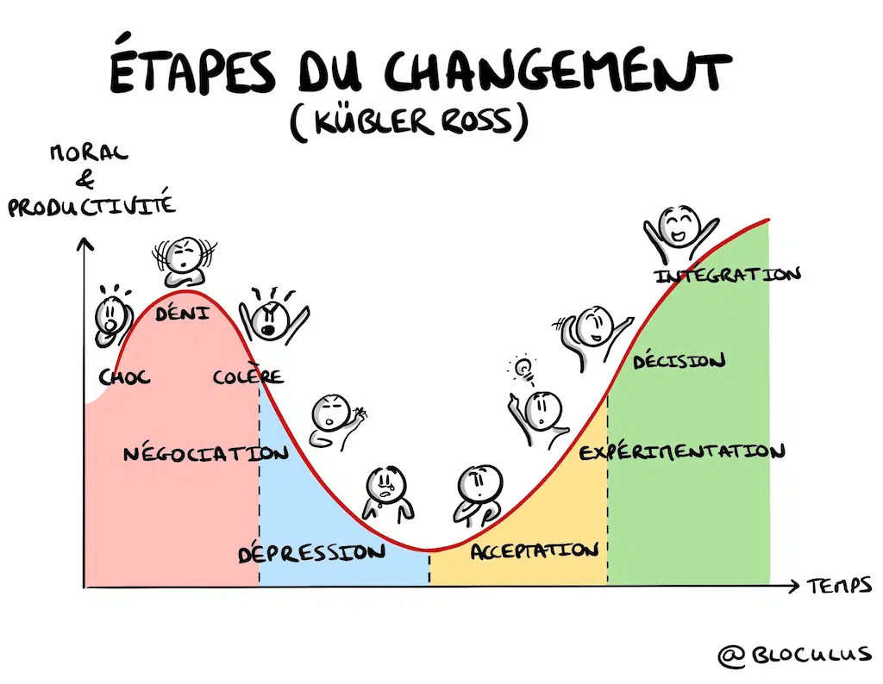

Slide 42
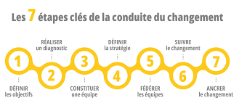

Slide 43
Etude d’impact des changements associés au projet :
6. Gestion du changement
Qui est impacté ?
Qu’est-ce qui est impacté ? Les compétences, les méthodes, les valeurs, les rôles ?
Quelle est l’ampleur de ces impacts ?
Comment peuvent-ils être perçus ? Menaces ou opportunités ?
Qu’est-ce qui ne changera pas/restera stable après ?

Slide 44
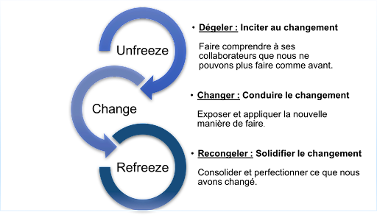
Méthode de gestion du changement
6. Gestion du changement
Kurt Lewin : simple et efficace, axé sur la motivation des collaborateurs, création dynamique +
Unfreeze : déconstruire pratiques, com transparente dès
la 1ère étape
Change : introduire des nouvelles méthodes, processus,
comportements
Refreeze : stabiliser le changement en renforçant les
nouvelles pratiques en les rendant durables
ADKAR : centré sur l’individu, visant à assurer l’adhésion au changement. Suivre les 5 étapes psychologiques/comportementales nécessaires à l’acceptation du changement par individu : conscience, désir, connaissance, capacité et renforcement. Obj : sensibiliser et expliquer le changement pour embarquer les équipes.
McKinsey : dimension holistique de la structure. 7 étapes clés interdépendants : stratégie, structure, systèmes, style de direction, personnel, compétences et valeurs partagés. Obj : alignement des 7 s.

Slide 45
Kotter : axée sur la gestion stratégique/leadership, vision à long terme.
6. Gestion du changement
Chaque méthode de gestion du changement a ses avantages selon : la nature de l’organisation, l’ampleur du changement et la culture interne. L’essentiel est de choisir et/ou combiner des approches pour maximiser les chances de succès et minimiser les résistances.

Slide 46
6. Gestion du changement
Aider les équipes à comprendre, accepter, s’adapter aux nouvelles dynamiques : environnement de confiance, minimiser les résistances, améliorer l'efficacité du processus de transformation, transition fluide.
1. Communication transparente et continue
Pourquoi : dissiper les doutes, les incertitudes. Comprendre les raisons du changement et ses objectifs.
Comment :
Organiser des réunions régulières pour informer sur l’avancement du changement.
Expliquer clairement les bénéfices du changement pour l’organisation et les individus.
Créer des canaux de feedback pour écouter les préoccupations des employés.
2. Formation et développement des compétences
Pourquoi : changement = nécessité de nouveaux outils/compétences. La formation aide à réduire la résistance en renforçant la confiance.
Comment :
Proposer des sessions de formation spécifiques aux nouvelles méthodes de travail/technologies introduites.
Offrir des parcours de développement personnel pour aider les équipes à s’adapter.
Encourager l'apprentissage continu pour améliorer les compétences sur le long terme.

Slide 47
6. Gestion du changement
3. Impliquer les équipes dans le processus :
.Pourquoi : les rendre plus engagés, acteurs du changement, plutôt que de le subir.
Comment :
Créer des GT/comités pour que les équipes participent à la planification mise en œuvre du changement.
Encourager les
Solliciter des ambassadeurs du changement/service.
4. Soutien psychologique/accompagnement émotionnel
Pourquoi : anxiété/stress/incertitude. Soutien émotionnel renforce la résilience des équipes.
Comment :
Dispositifs de soutien comme des coachs/mentors internes.
Ateliers sur la gestion du stress et l’adaptation au changement.
Espaces d’écoute pour les salariés confrontés à des difficultés.

Slide 48
5. Gestion du changement
5. Leadership exemplaire et actif
.Pourquoi : leadership fort inspire confiance et montre l’importance du changement. Un soutien visible des dirigeants motive les équipes.
Comment :
Doivent incarner le changement en étant les premiers à s’adapter : accessible, à l’écoute, répondent aux questions.
Identifier des sponsors du changement qui peuvent guider les équipes et montrer l'exemple.
6. Reconnaissance/valorisation des efforts
Pourquoi : renforce la motivation/valorise l’engagement des employés face au changement.
Comment : récompenser publiquement les contributions + , les efforts liés au changement. Valoriser l’engagement dans les nouvelles pratiques.
7. Flexibilité et adaptation progressive
Pourquoi : trop de changement trop rapidement peut désorienter les équipes. Approche progressive pour réduire les frictions.
Comment :
Planifier le changement/phases pour permettre une adaptation progressive/ajuster les méthodes de travail/retours des équipes.
Introduire des périodes de test pour expérimenter les nouvelles approches avant de les généraliser.

Slide 49
5. Gestion du changement
8. Suivi individualisé
Pourquoi : individu réagit différemment au changement. Suivi personnalisé = soutien adapté à chaque besoin.
Comment :
Réaliser des entretiens individuels pour comprendre les réactions au changement.
Proposer des accompagnements personnalisés, comme du coaching/formations spécifiques.
Suivre l’évolution de chaque membre de l’équipe en fonction de sa capacité à s’adapter.
9. Outils de gestion du changement
Pourquoi : pour organiser/structurer le changement, tout en suivant son impact.
Comment :
Outils de cartographie des parties prenantes pour identifier les résistances potentielles.
Outils collaboratifs (intranet, forums, plateformes) pour faciliter les échanges/partage d’informations.
10. Évaluation/ajustement du processus
. Pourquoi : mesurer l’efficacité du changement.
Comment :
Indicateurs de suivi pour évaluer l’impact du changement.
Réunions de bilan à intervalles réguliers pour discuter des réussites et des difficultés.
Adapter la stratégie de changement en fonction des retours des équipes/résultats obtenus.

Slide 50
CONCLUSION

Slide 51
Conclusion
Compte tenu du contexte complexe de l’enseignement supérieur, la direction d’une université est incitée à définir un plan stratégique à long terme unique
Car l’alignement de toute l’organisation sur la stratégie est crucial pour :
Améliorer la prise de décision et la performance globale
Concentrer les efforts sur les initiatives à forte valeur ajoutée
Favoriser l’engagement et la motivation des équipes

Slide 52
Conclusion
Le lancement du travail peut se faire à l’occasion d’opportunités favorables :
Les mandats politiques
Les processus de fusion
Les dynamiques d’expérimentation (EPE, I-Site,…)
Les situations de crises
Les réorganisations internes (notamment recomposition des périmètres de la formation et/ou de la recherche)
Les processus d’évaluation et de contrôles (HCERES, Cour des comptes, Inspections,…)

Slide 53
Conclusion
Les leviers de réussite sont :
Le choix de la démarche collective afin d’embarquer la communauté
L’appel à l’engagement : solliciter l'adhésion et l’engagement de la gouvernance, de la communauté universitaire pour le succès du plan stratégique
L’importance de la flexibilité : rester agile et capable d’ajuster la stratégie si nécessaire.
L'adoption d'un calendrier réaliste mais resserré
L'attribution de responsabilités claires aux acteurs et la précision des contributions attendues
Communiquer clairement la stratégie à tous les niveaux de l’organisation

Slide 54
Conclusion
Le plan stratégique doit s’accompagner d’autres documents cadres :
Un projet d’administration
Une trajectoire financière

